Slide 1
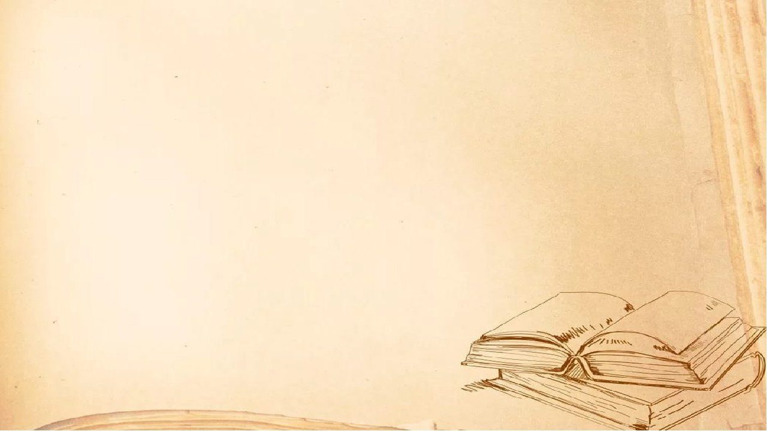
путеводитель
для учащихся старших классов (и всех заинтересованных)
«17 любимых книг успешных людей»
или
обычный
урок информационной грамотности
«КНИГИ В ЖИЗНИ ИЗВЕСТНЫХ ЛЮДЕЙ»
читая книги классиков
(можно с планшета, компьютера или с телефона)
ты станешь уважаемым, известным и успешным!
14+

Slide 2
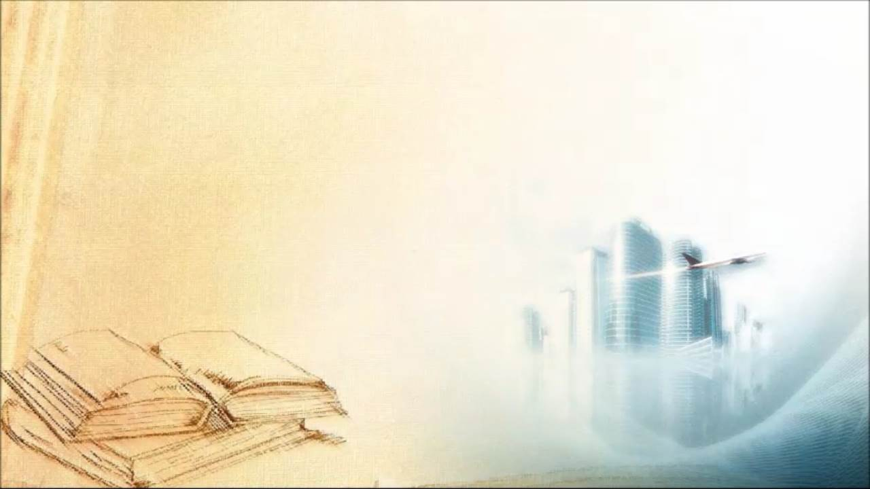
Что общего
между Владимиром Путиным и Жюлем Верном?
между Майком Тайсоном и Львом Толстым?
между Билом Гейтсом и Фёдором Достоевским?
между Илоном Маском и Джоном Толкиеном?
Всё верно: это известные и успешные люди!
Между ними крепкая взаимосвязь:
одни писали великие книги и стали известными,
другие читали эти книги и стали успешными!
У тебя есть все шансы стать известным и успешным,
надо всего лишь читать произведения классиков по школьной программе
(и не только)!

Slide 3
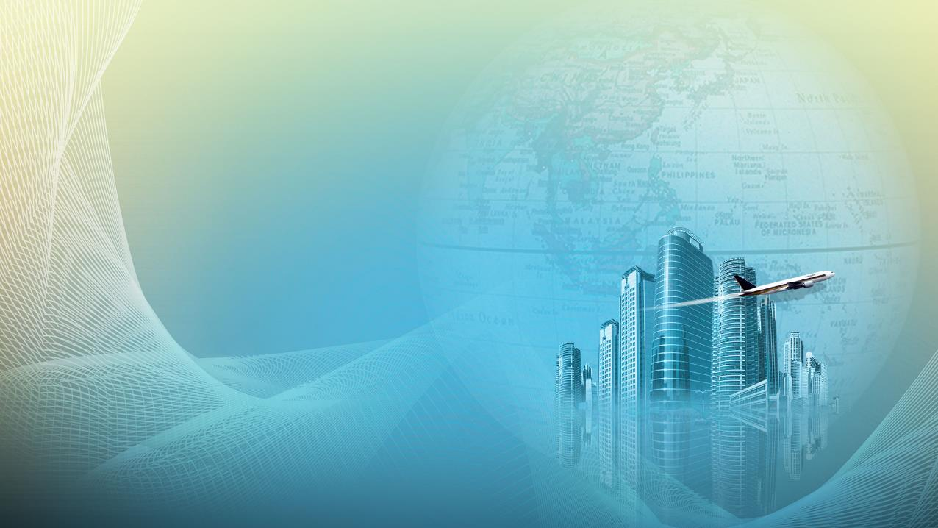
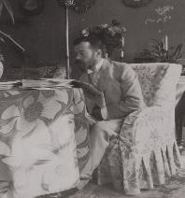
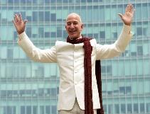
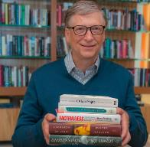
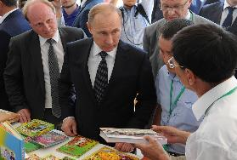
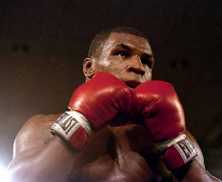
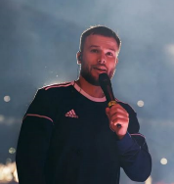
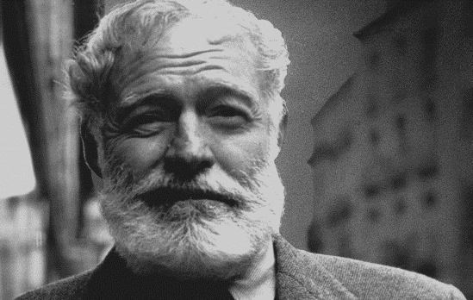
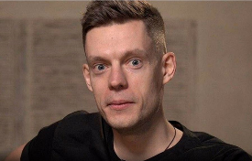
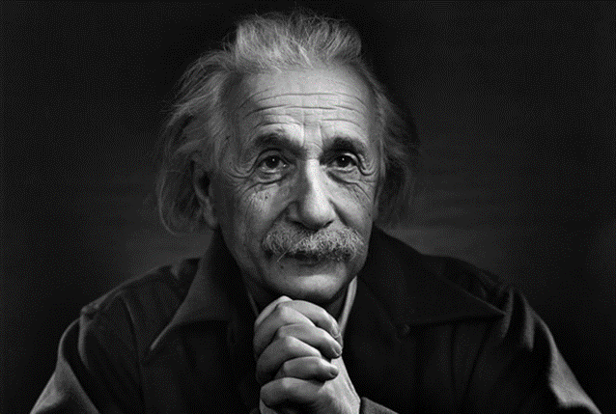
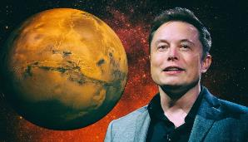
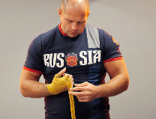
Известные люди читают самые разные книги.
Именно тяга к чтению
стала главным фактором их успешности.
Может быть,
тебе захочется прочесть
любимые книги знаменитостей
С фото работают гиперссылки на слайды с персоналиями

Slide 4
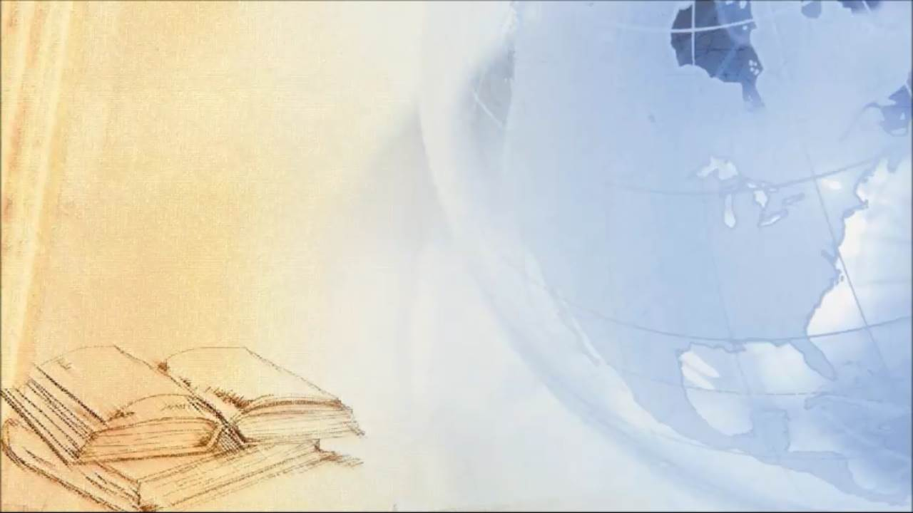
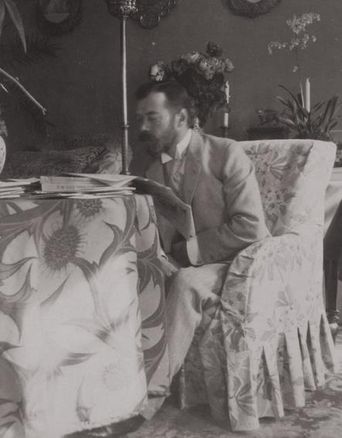

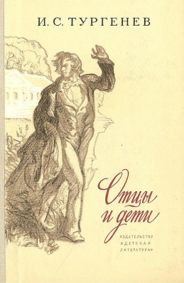
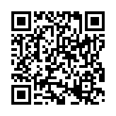
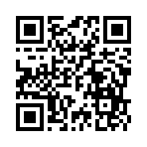
Чтение было неотъемлемой
и очень важной частью жизни царской семьи
Записи в дневнике:
«Читал после чая», «Читал весь вечер»,
«Читал много», «Успел почитать для себя»
Круг чтения
Тургенев, Дюма, Гоголь, Альфонс Доде, Лесков, Салтыков-Щедрин, Конан Дойл.
НИКОЛАЙ II
Император Всероссийский
читать
книгу
онлайн

Slide 5
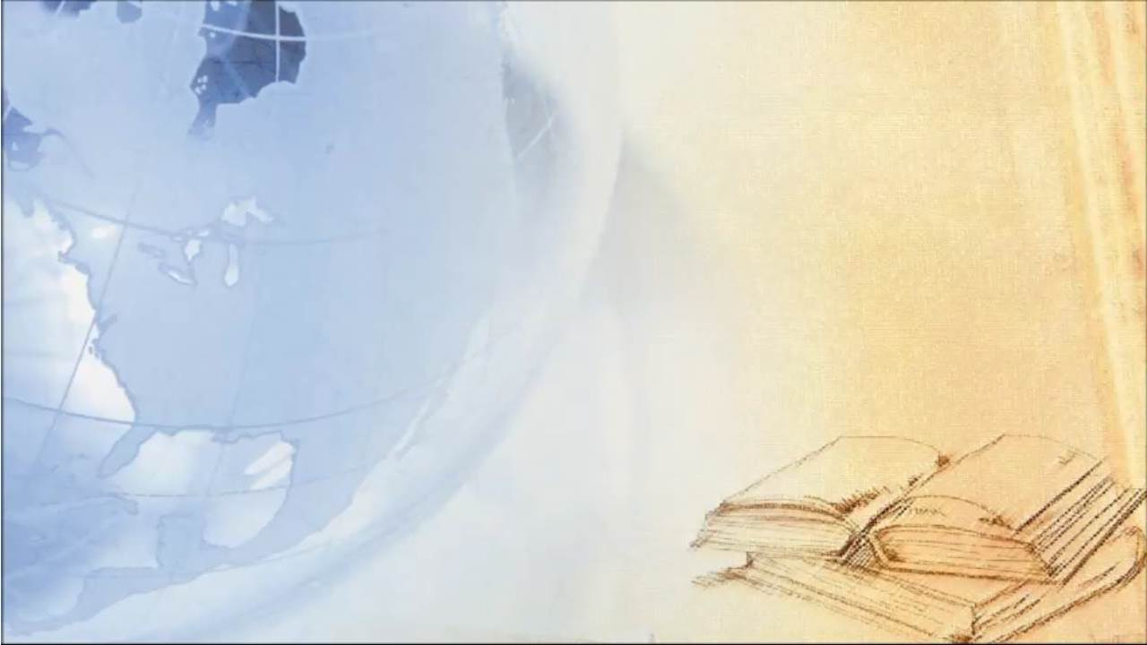


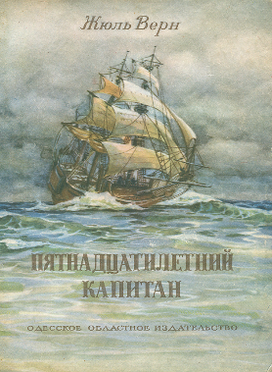
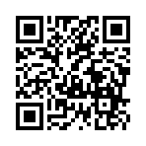
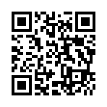
Любимые
писатели
Антуан де Сент-Экзюпери
Эрнест Хемингуэй
Джек Лондон
Жюль Верн
Лев Толстой
Фёдор Достоевский
Михаил Лермонтов
Александр Дюма
ВЛАДИМИР ВЛАДИМИРОВИЧ ПУТИН
Действующий президент
Российской Федерации,
верховный главнокомандующий
Вооруженными силами
Российской Федерации
читать
книгу
онлайн
Знаток
художественной литературы

Slide 6
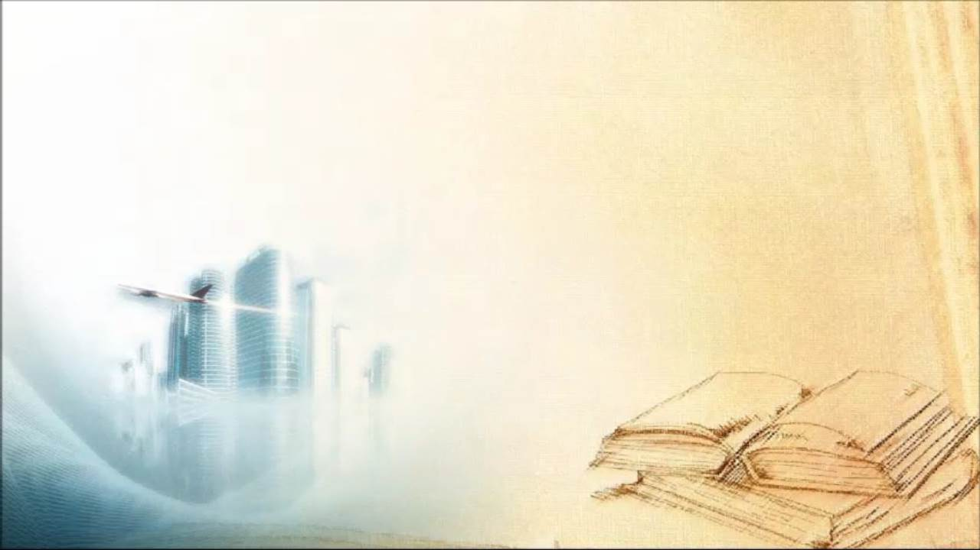


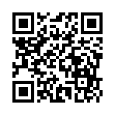
Любимые книги любимых писателей
Мигель Сервантес де Сааведра: «Дон Кихот»
Лев Толстой: «Анна Каренина», «Война и мир», «Воскресенье»
Фёдор Достоевский: «Братья Карамазовы»
АЛЬБЕРТ ЭЙНШТЕЙН
физик-теоретик,
основатель теоретической физики
«…Я ищу в литературе
нравственное начало:
то, что просветляет и возвышает душу»
читать
книгу
онлайн

Slide 7


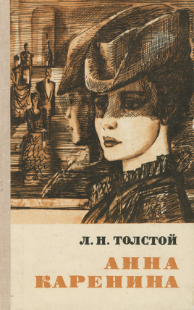
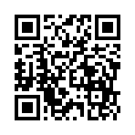
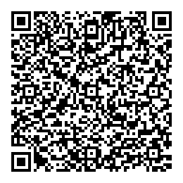
Являлся поклонником творчества Л. Н. Толстого.
Особенно выделял романы
«Анна Каренина» и «Война и мир».
ЭРНЕСТ ХЕМИНГУЭЙ
американский писатель,
военный корреспондент,
лауреат Нобелевской премии
по литературе 1954 года.
«Война и мир» –
«…чертовски хорошая книга».

Slide 8
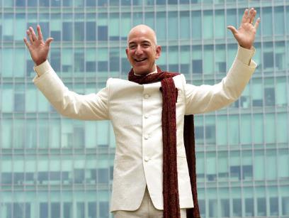

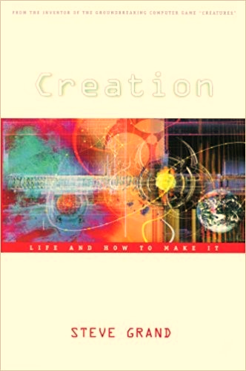
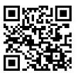
Любимые книги
«Остаток дня», Кадзуо Исигуро
Дворецкий Стивенс, служивший лорду Дарлингтону, рассказывает о том, как у него развивалось чувство долга и умение ставить нужных людей на нужное место, демонстрируя поистине самурайскую замкнутость в рамках своего кодекса служения
«Книга так хорошо передает боль сожаления, что вы подумаете, что пережили ее сами»
ДЖЕФ БЕЗОС
основатель интернет-компании Amazon
«Сотворение: жизнь и как её создать», Стив Гранд
Книга заставляет задуматься – что есть реальность и мы в ней?
Книга повлияла на создание веб-сервисов Amazon (AWS), благодаря которым понятие облака стало таким популярным.
читать
книгу
онлайн

Slide 9
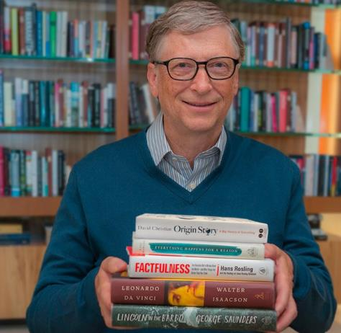

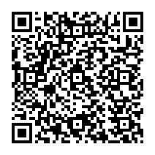
Считает чтение основным видом своего обучения.
Предпочитает печатную версию.
За 2020 год прочитал 50 книг – одна книга в неделю.
«Я прочитал все книги Достоевского»
БИЛЛ ГЕЙТС
американский предприниматель
и общественный деятель,
один из создателей
компании Microsoft
читать
книгу
онлайн

Slide 10



Любимые книги
Джон Толкин, «Властелин колец»
Айзек Азимов, «Основание»: «Это уроки истории о цикличном развитии цивилизации»
Джеймс Баррат, «Последнее изобретение человечества», об искусственном интеллекте
Роберт Ханлайн, «Луна – суровая госпожа», о возможной колонизации Луны.
Интригующая история о вызове человечеству, когда искусственный интеллект будет иметь неограниченную сферу применения и кардинально изменит наше существование.
За каких-то 10 лет искусственный интеллект сравняется с человеческим, затем превзойдет его. Корпорации и государственные структуры по всему миру вкладывают миллиарды в развитие ИИ.
Что ждёт нас дальше? Как именно машины будут брать власть? Существует ли наиболее вероятный, реалистичный сценарий, который нам угрожает?
Известный журналист Джеймс Баррат собрал в книге предположения и мнения разработчиков ИИ, технических специалистов и ученых, чтобы донести эти мысли до как можно большего числа людей.
ИЛОН МАСК
предприниматель,
глава Tesla и SpaceX
«Я читаю книги!»
Маск читает художественные книги, научно-популярную литературу,
технические издания.
читать
книгу
онлайн

Slide 11
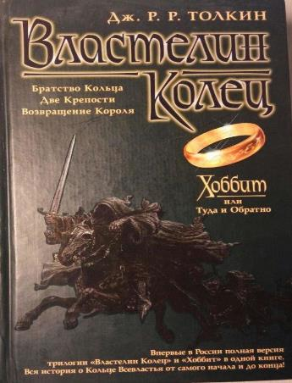
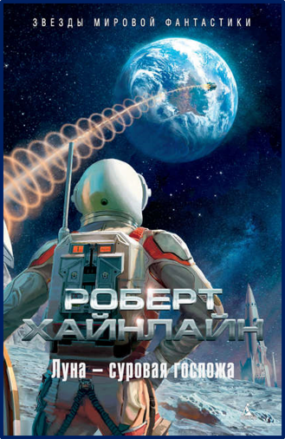
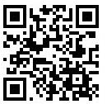
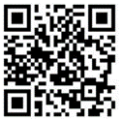
«Властелин Колец» Джона Толкина повествует о Великой войне за Кольцо, длившейся не одну тысячу лет. Овладевший Кольцом получает власть над всем живым и мертвым, но при этом должен служить Злу!
Юному хоббиту Фродо и его друзьям (в числе которых эльфы, гномы и люди) выпадает участь уничтожить Кольцо. Он отправляется к огненной Горе Судьбы, в которой кольцо было отлито — только там, в адском пекле, оно может быть уничтожено…
читать
книгу
онлайн
Все знают Луну как космическую тюрьму; многие десятилетия сюда ссылали с Земли уголовников и диссидентов. Теперь это сырьевой придаток метрополии, обеспечивающий бесценным зерном Индию, и Великий Китай, и Северо-Американский Директорат. Но однажды Лунная администрация перегнула палку – и лунари взбунтовались. Что могут они противопоставить бывшей родине? Например, суперкомпьютер, обладающий не только непревзойденной вычислительной мощностью, но также душой и чувством юмора…
читать
книгу
онлайн

Slide 12
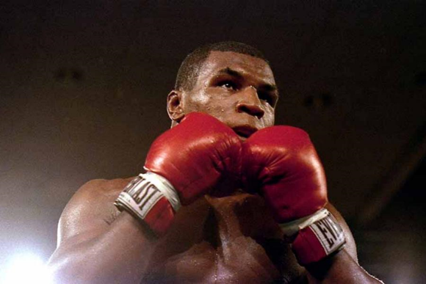
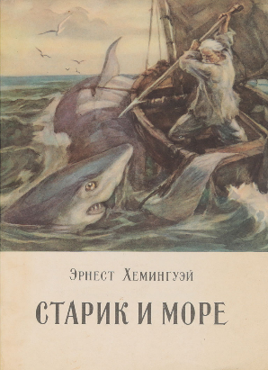
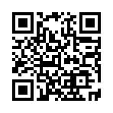
Любимые авторы
Чарльз Диккенс
Лев Толстой
Эрнест Хемингуэй
МАЙК ТАЙСОН
американский боксер-профессионал, абсолютный чемпион мира в тяжёлой весовой категории среди профессионалов
читать
книгу
онлайн
"Плохо, когда умеешь читать
и не умеешь понимать написанное"

Slide 13
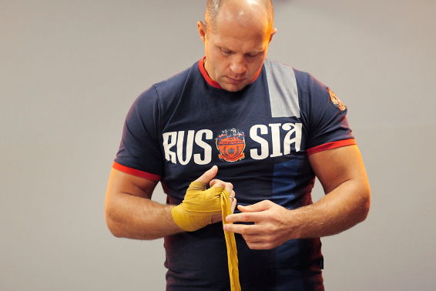

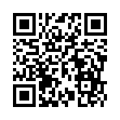
Любимая книга
Иван Шмелев
«Лето Господне»
ФЕДОР ЕМЕЛЬЯНЕНКО
российский спортсмен, четырехкратный чемпион мира по смешанным боевым искусствам, четырехкратный чемпион мира и девятикратный чемпион России по боевому самбо, заслуженный мастер спорта по самбо и мастер спорта международного класса по дзюдо.
читать
книгу
онлайн

Slide 14
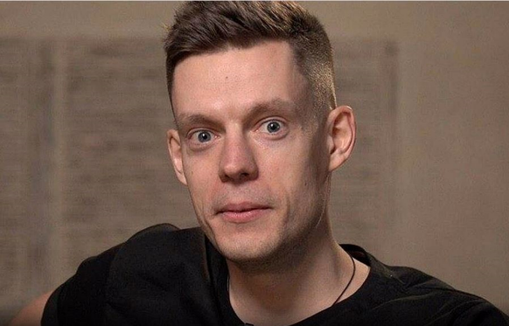

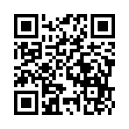
Любимые книги
Лев Толстой, «Воскресение»
Даниель Дефо, «Робинзон Крузо»
ЮРИЙ ДУДЬ
российский журналист и видеоблогер
читать
книгу
онлайн

Slide 15

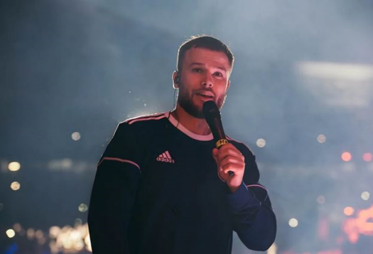
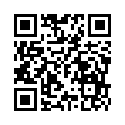
Один из любимых авторов жены Макса – Татьяны – Рэй Брэдбери, любимая книга – «Вино из одуванчиков»
МАКС КОРЖ
певец и автор песен
читать
книгу
онлайн

Slide 16
Алфавитный указатель персоналий
работают гиперссылки на слайды с персоналиями
1. АЛЬБЕРТ ЭЙНШТЕЙН
7. МАКС КОРЖ
2. БИЛЛ ГЕЙТС
8. НИКОЛАЙ II
3. ВЛАДИМИР ПУТИН
9. ФЁДОР ЕМЕЛЬЯНЕНКО
4. ДЖЕФ БЕЗОС
10. ЭРНЕСТ ХЕМИНГУЭЙ
5. ИЛОН МАСК
11. ЮРИЙ ДУДЬ
6. МАЙК ТАЙСОН

Slide 17
Алфавитный указатель рекомендованных книг
действуют активные гиперссылки на сайт mir-knig.com›read
Азимов А. Основание [Электронный ресурс]. – Режим доступа: https://mir-knig.com/view_480826#/, свободный. – Заглавие с экрана. – (Дата обращения: 07.06.2021).
Баррат Д. Последнее изобретение человечества [Электронный ресурс]. – Режим доступа: https://mir-knig.com/read_384662-1# /, свободный. – Заглавие с экрана. – (Дата обращения: 07.06.2021).
Брэдбери Б. Вино из одуванчиков [Электронный ресурс]. – Режим доступа: https://mir-knig.com/read_100660-1#/, свободный. – Заглавие с экрана. – (Дата обращения: 07.06.2021).
Верн Ж. Пятнадцатилетний капитан [Электронный ресурс]. – Режим доступа: https://www.litmir.me/br/?b=29404&p=1/, свободный. – Заглавие с экрана. – (Дата обращения: 07.06.2021).
Достоевский Ф.М. Преступление и наказание [Электронный ресурс]. – Режим доступа: https://mir-knig.com/read_247072-1#/, свободный. – Заглавие с экрана. – (Дата обращения: 07.06.2021).
Исигуро К. Остаток дня [Электронный ресурс]. – Режим доступа: https://mir-knig.com/read_322202-1#/, свободный. – Заглавие с экрана. – (Дата обращения: 07.06.2021).
Салтыков-Щедрин М.Е. Повесть о том, как один мужик двух генералов прокормил [Электронный ресурс]. – Режим доступа: https://mir-knig.com/read_418720-1#/, свободный. – Заглавие с экрана. – (Дата обращения: 07.06.2021).

Slide 18
Алфавитный указатель рекомендованных книг
8. Сервантес М. С. Дон Кихот. [Электронный ресурс]. – Режим доступа: https://mir-knig.com/read_246961-1#/, свободный. – Заглавие с экрана. – (Дата обращения: 07.06.2021).
9. Толкиен Д. Властелин колец [Электронный ресурс]. – Режим доступа: https://mir-knig.com/read_352777-1#/, свободный. – Заглавие с экрана. – (Дата обращения: 07.06.2021).
10. Толстой Л.Н. Анна Каренина [Электронный ресурс]. – Режим доступа: https://mir-knig.com/read_96236-1#/ , свободный. – Заглавие с экрана. – (Дата обращения: 07.06.2021).
11. Толстой Л.Н. Война и мир [Электронный ресурс]. – Режим доступа: https://librebook.me/voina_i_mir/, свободный. – Заглавие с экрана. – (Дата обращения: 07.06.2021).
12. Толстой Л.Н. Воскресение [Электронный ресурс]. – Режим доступа: https://mir-knig.com/read_314141-1#/, свободный. – Заглавие с экрана. – (Дата обращения: 07.06.2021).
13. Тургенев И.С. Отцы и дети [Электронный ресурс]. – Режим доступа: https://mir-knig.com/read_102700-1#/, свободный. – Заглавие с экрана. – (Дата обращения: 07.06.2021).
14. Хайнлайн Р. Луна – суровая госпожа [Электронный ресурс]. – Режим доступа: https://mir-knig.com/read_295712-1#/, свободный. – Заглавие с экрана. – (Дата обращения: 07.06.2021).
15. Хемингуэй Э. Старик и море [Электронный ресурс]. – Режим доступа: https://mir-knig.com/read_246456-1#/, свободный. – Заглавие с экрана. – (Дата обращения: 07.06.2021).
16. Шмелев И. Лето Господне [Электронный ресурс]. – Режим доступа: https://mir-knig.com/read_427583-1#/, свободный. – Заглавие с экрана. – (Дата обращения: 07.06.2021).
17. Экзюпери А. Маленький принц [Электронный ресурс]. – Режим доступа: https://mir-knig.com/read_13231-1#/, свободный. – Заглавие с экрана. – (Дата обращения: 07.06.2021).

Slide 19

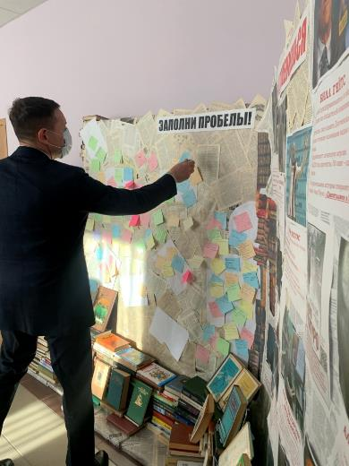
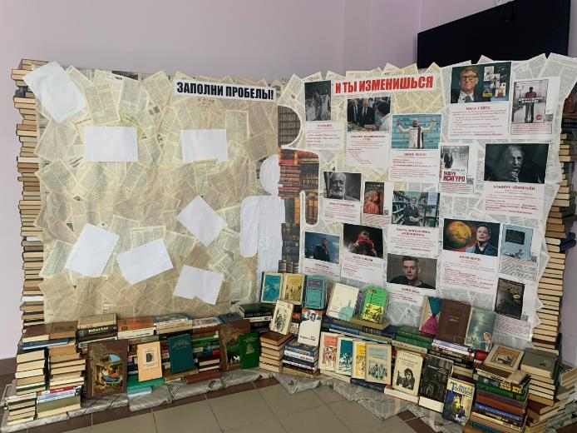
Заполни пробелы!
И ты изменишься!

Slide 20
Я очень люблю читать – выросла на книгах.
Хотелось внести свою лепту в список интересных книг:
Вл. Крапивин. Все произведения. Дж. Лондон. Все произведения.
Дж. Даррелл. Все произведения. Дж. Адамсон. Пиппа бросает вызов.
Дж. Хэрриот. Все произведения. Ж. Кусто. Все произведения.
М. Семёнова. Все произведения. Т. Хейердал. Путешествие на Кон-Тики
А. Экзюпери. Все произведения. Э. Сетон-Томпсон. Рассказы о животных
Р. Брэдбери. Все произведения.
Составитель
С.Г. Валиева,
педагог-библиотекарь
МБОУ «СОШ№2» МО ЛМР РТ

